Slide 1


Slide 2
Le Web pour tous
Qu’est-ce que le Web pour tous?
Qui en bénéficiera?
Comment le Web pour tous répond-il aux besoins de l’utilisateur?
Comment le système fonctionne-t-il?
Pourquoi le Web pour tous est-il si important?
Projets pilotes du Gouvernement en direct (GED)
Comment se fera la sélection des sites?
Critères de sélection des sites hôtes
Où le Web pour tous est-il disponible?
Qu’est-ce que le Web pour tous comprend?
Renseignements sur les personnes-ressources du Web pour tous
Faire du Canada le pays le plus branché du monde

Slide 3
Qu’est-ce que le Web pour tous?
Le Web pour tous est un système novateur qui associe
matériels et logiciels pour offrir aux gens différentes manières d’interagir avec les ordinateurs et Internet.
Les participants choisissent des préférences individuelles qui sont enregistrées sur une carte d’accès à puce.
La technologie du Web pour tous permet de configurer ces préférences dans un ordinateur, simplement en y glissant une carte à puce.
Une solution conviviale

Slide 4
Qui en bénéficiera?
Au Canada :
Les bénéficiaires visés par le Web pour tous sont des personnes handicapées ou des personnes faisant face à des défis d’alphabétisation
Au Canada aujourd’hui :
15% des Canadiens ont des handicaps
31% des Autochtones ont des handicaps
50% des personnes âgées ont des handicaps
47% des adultes canadiens ont des défis fonctionnels d’alphabétisation
200 000 « nouveaux Canadiens » chaque année
Une technologie pour tous

Slide 5
Qui en bénéficiera?
Le Web pour tous permet à des gens qui ont des déficiences, qui sont incapables de bien lire, qui ne sont pas rompus à l’utilisation du Web et qui sont intimidés par les technologies informatiques d’avoir accès à l’Autoroute de l’information.
Une technologie pour tous

Slide 6
Comment le Web pour tous répond-il aux besoins de l’utilisateur?
  Les gens ayant des handicaps visuels peuvent voir le texte à l’écran magnifié ou lu à haute voix
  Les gens ayant de la difficulté à utiliser un clavier ou une souris peuvent utiliser une configuration ou un affichage qui répond à la plupart des problèmes de dextérité
  Les gens faisant face à des défis d’alphabétisation peuvent accéder à l’information en recourant à une aide visuelle ou sonore
  Les gens non familiers avec le Web peuvent visionner les sites Web affichés de façon simple et homogène
Une technologie pour tous

Slide 7
Comment le système fonctionne-t-il?
Le Web pour tous combine 4 technologies adaptées :
  Opera - explorateur de texte pour les personnes âgées
  HomePage Reader - synthèse vocale pour les personnes aveugles
  eReader - matériel d’apprentissage multi-sensoriel pour les difficultés d’apprentissage, l’alphabétisation ou l’apprentissage du français ou de l’anglais comme langue seconde
  Visual Dynamic Keyboard - clavier adapté aux besoins des personnes ayant des problèmes de dextérité
Les utilisateurs enregistrent leurs « préférences d’accès de l’utilisateur » (PAU) sur une carte à puce qui peut être utilisée sur tous les postes de travail Web pour tous
Une innovation unique au monde

Slide 8
OPERA
Le texte dans Opera apparaîtrait ainsi et tous les graphiques seraient omis.

Slide 9
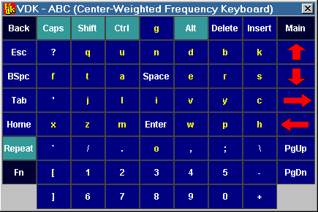
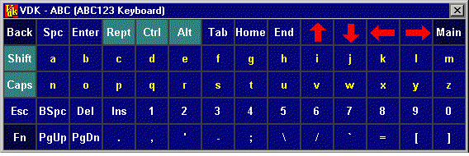
Visual Dynamic Keyboard

Slide 10
Pourquoi le Web pour tous est-il si important?
Le gouvernement du Canada s’est engagé à accroître le soutien destiné à la mise au point de nouvelles technologies pour les Canadiens ayant des handicaps. Discours du Trône, janvier 2001
Le Web pour tous fournit aux Canadiens un accès essentiel et abordable aux technologies adaptées qui correspondent aux préférences manifestées par les utilisateurs en matière de vue, d’ouïe et de toucher.
Le Web pour tous est une solution économique pour les administrateurs de site publics d’accès à Internet.
Le Web pour tous établit un cadre commun sur lequel les utilisateurs peuvent compter pour obtenir un accès prévisible et uniforme.
Établir des normes nationales pour l’accessibilité universelle

Slide 11
Projets pilotes du Gouvernement en direct (GED)
Jusqu’à 1 000 systèmes Web pour tous seront implantés dans des régions ciblées au Canada.
Jusqu’à 25 000 cartes à puce seront distribuées aux utilisateurs.
La technologie des cartes à puce est offerte par la Banque royale, Bell Canada et Hitachi Canada.
Les projets pilotes seront évalués du point de vue de l’adoption par les utilisateurs et de la viabilité des collectivités.
Faire du Canada le pays le plus branché du monde

Slide 12
Comment se fera la sélection des sites?
Des « groupes consultatifs locaux » (GCL)
régionaux étudieront les demandes de participation.
Les GCL régionaux seront constitués de spécialistes et d’organisations servant/représentant des gens ayant des déficiences ou faisant face à des défis d’alphabétisation.
Des « champions locaux » régionaux (CLR) collaboreront à l’organisation et à la coordination des activités des GCL.
Un « comité consultatif national » détermine les critères d’application pour établir des réseaux pilotes régionaux.

Slide 13
Critères de sélection des sites hôtes
La sélection des sites des projets pilotes Web pour tous
se fera selon les critères suivants :
être situé dans l’une des régions des projets pilotes
être ouvert au public
avoir un ordinateur fonctionnant sous Windows 2000 et doté d’un grand écran (19” +), de haut-parleurs et d’un CD-ROM
fournir l’accès à l’Internet
être facilement accessible pour les personnes ayant des problèmes de mobilité
accepter de participer aux événements promotionnels et au processus d’évaluation
accepter d’organiser et/ou de faciliter la formation des utilisateurs et un soutien technique
Développer un réseau de ressources accessibles

Slide 14
Où le Web pour tous est-il disponible?
Le Web pour tous a été mis au point pour les centres publics d’accès à Internet, comme les 8 800 centres du Programme d’accès communautaire (PAC) établis par Industrie Canada
À travers le Canada aujourd’hui :
  60 % des centres PAC sont situés dans des écoles ou des bibliothèques publiques
  Il y a 3 600 bibliothèques publiques et 16 400 écoles publiques au Canada
Aider les communautés à utiliser le pouvoir du Web

Slide 15
Qu’est-ce que le Web pour tous comprend?
  1 boule de commande Kensington (spécialement modifiée pour remplacer la souris)
  1 port série externe Hitachi - lecteur de carte magnétique
  CD d’installation - Web pour tous, Opera, HomePage Reader, eReader et clavier Visual Dynamic
  Matériel de formation disponible en braille, gros caractères, bande sonore et texte électronique simple
  des cartes à puce
Éliminer le fossé numérique

Slide 16
Web pour tous – Contactez-nous :
Internet : http://www.wao-baw.ic.gc.ca
Courriel: wao-baw@ic.gc.ca
Téléphone : 1.800.575.9200
ATS : 1.800.465.7735
Télécopieur : (613) 941-8617
Une solution conviviale

Slide 17
Information
Venez nous visiter au :
http://www.wao-baw.ic.gc.ca
Une solution conviviale

